Slide 1
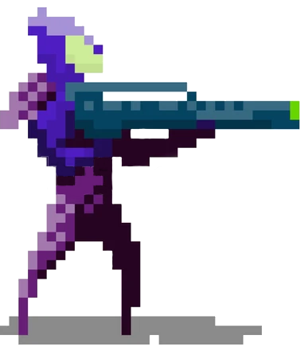
UNIVERSE
INVADERS

Slide 2

Предисловие
Идея создать кликер пришла спонтанно. Мне показалось, что написать такую игру будет просто, поэтому я и решил создать её в жанре idle-clicker. Вдохновлялся в основном игрой “Clicker Heroes” и “AdVenture Capitalist”.
Я решил, что игра будет в стилистике pixel-art и действие будет происходить в космическом будущем.
Основная целевая аудитория – это любители idle кликеров, в основном, подростки мужского пола, хотя играть в неё могут совершенно разные люди, не зависимо от пола и возраста.
UNIVERSE
INVADERS

Slide 3
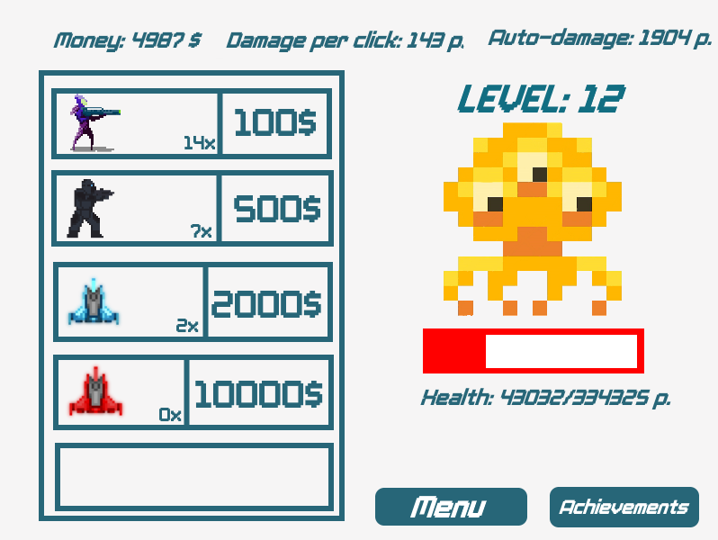
Макет на этапе проектирования

Slide 4



Геймплей
Суть игры в том, чтобы пройти 50 уровней. Каждый уровень это монстр. С увеличением уровня, увеличивается здоровье монстра. Чтобы победить монстра, и тем самым, перейти на следующий уровень, нужно кликать по монстру. В вашем распоряжении есть улучшения(апгрейды), с их помощью можно увеличить урон за 1 клик. Начиная со второго улучшения, можно прокачивать авто-урон, т.е. урон будет наносится монстру автоматически, раз в одну секунду.
UNIVERSE
INVADERS

Slide 5
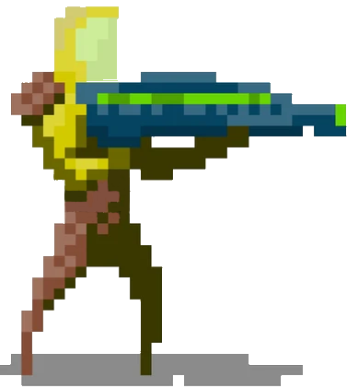
Сюжет и наполнение игры
Вы, игрок, спасаете планету от внеземных захватчиков. Вы формируете армию, покупая улучшения.
UNIVERSE
INVADERS

Slide 6
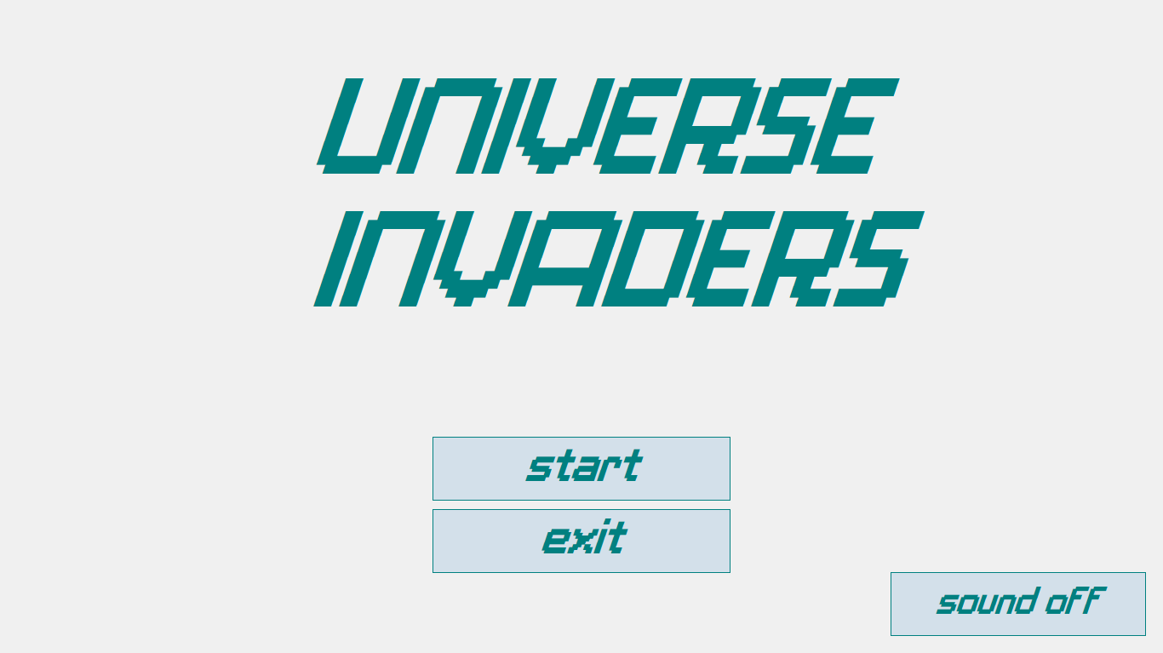
Главное меню:
Включить или выключить музыку
Начать игру
Выйти из игры

Slide 7
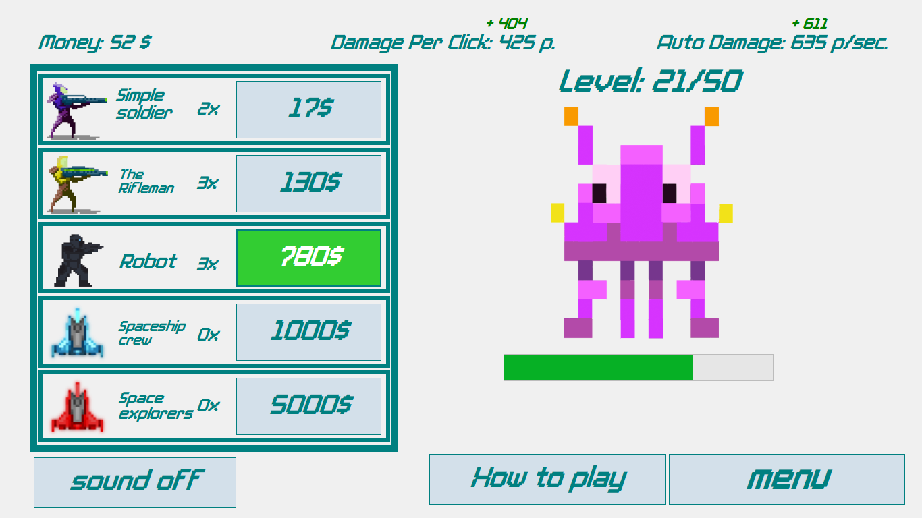
Деньги игрока
Урон за клик
Авто-урон
Текущий уровень
Здоровье монстра

Slide 8
Количество улучшений
Купить
улучшение
При наведении на покупку улучшения высвечивается, то на сколько увеличится урон
Краткая справка
о игре
Выход в меню

Slide 9
Техническая реализация
Самое сложно в реализации - это создание экономики игры. На данный момент она далеко не идеальна. Я не смог реализовать логарифмический рост прокачки, как это сделано почти во всех других кликерах. У меня рост линейный, и примерно к 50 уровню рост на столько большой, что доходит до предела стандартного Int32. Собственно поэтому у меня и цель дойти до 50 уровня. Нужно использовать BigInteger, но тогда ProgressBar перестанет работать. К тому же, мне в самом начале нужно было писать переключение сцен через Controls, но я писал через классический переход через формы. Ещё основная проблемы – это то, что я не использовал Bitmap. Поскольку это кликер, и сложной графики тут нет, я делал через Label, PictureBox, Button и т.д. В следствие чего, я не смог реализовать анимацию удара по монстру.

